Slide 1
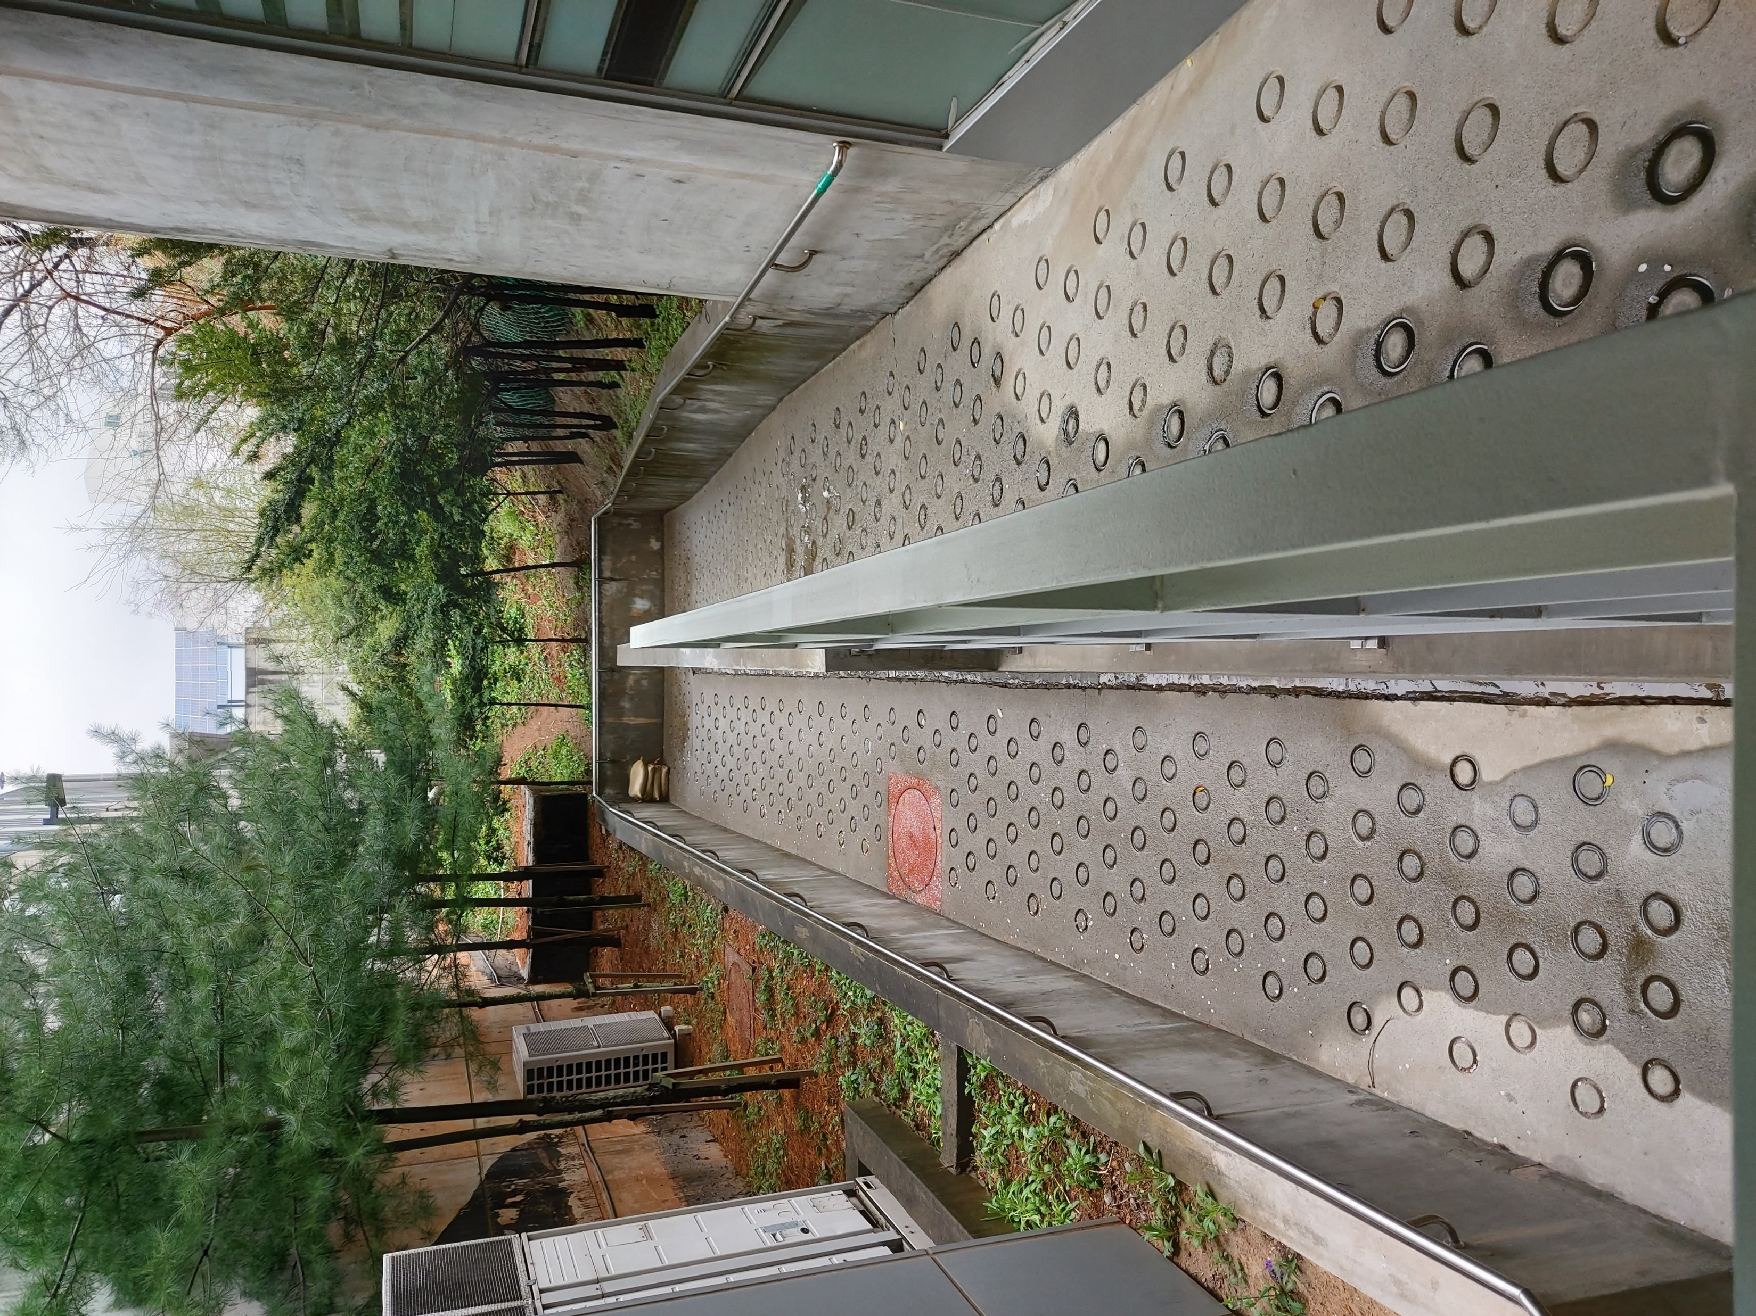
퀴즈 추가
퀴즈
OX
객관식
주관식
연계
연계
배치형 힌트
캐릭터

Slide 2
이름
문제 내용
점수
답
O
X

Slide 3
퀴즈를 심고자 하는 위치를 찍어주세요.

Slide 4
퀴즈 추가
퀴즈
OX
객관식
주관식
연계
연계
배치형 힌트
캐릭터

Slide 5
이름
문제 내용
점수
답
1
2
3
4

Slide 6
퀴즈를 심고자 하는 위치를 찍어주세요.

Slide 7
퀴즈 추가
퀴즈
OX
객관식
주관식
연계
연계
배치형 힌트
캐릭터

Slide 8
이름
문제 내용
점수
답

Slide 9
퀴즈를 심고자 하는 위치를 찍어주세요.

Slide 10
퀴즈 추가
퀴즈
OX
객관식
주관식
연계
연계
배치형 힌트
캐릭터

Slide 11
시작하는 위치를 찍어주세요.
OX
객관식
주관식
지문
저장

Slide 12
다음 장소로 이동하세요.

Slide 13
시작하는 위치를 찍어주세요.
OX
객관식
주관식
지문
저장

Slide 14
퀴즈 추가
퀴즈
OX
객관식
주관식
연계
연계
배치형 힌트
캐릭터

Slide 15
시작점을 찍으세요.

Slide 16
종료지점으로 이동하세요.

Slide 17
1
2
3
4
저장

